Slide 1


Optimiza tu Nómina: Crea KPIs Efectivos para Pagar Incentivos con Éxito

Slide 2



Bienvenidos
Hoy exploraremos cómo llevar la gestión de nómina al siguiente nivel utilizando KPIs para medir y pagar incentivos de manera eficiente.
En esta sesión, aprenderás a crear indicadores clave de desempeño (KPIs) que te permitirán evaluar el cumplimiento de objetivos, tomar decisiones basadas en datos y gestionar los pagos de incentivos de forma precisa y transparente.

Slide 3
Presentación del módulo: Nómina
Contenido
01.
¿Qué Diferencia hay entre un KPI y un Objetivo en Buk?
02.
Porque utilizar KPI como referencia para bonos.
03.
Maestro de Tablas y Maestro de KPI
04.
Formulación de Ítems.

Slide 4

01. Objetivos o KPI

Slide 5
OKR o KPI
En Buk contamos con apartados tanto para KPIs como para OKRs. Aunque pueden complementarse, es importante no confundirlos, ya que cada uno tiene una función específica. En esta presentación, te explicaremos en detalle sus diferencias y cómo utilizarlos de manera efectiva.
OKR (Objectives and Key Results):
Propósito: Establecer objetivos ambiciosos y medibles para impulsar el crecimiento o la mejora en un área específica.
Estructura: Consiste en un objetivo cualitativo (lo que deseas lograr) y resultados clave cuantificables (cómo sabrás si lo lograste).
KPI (Key Performance Indicator):
Propósito: Medir el rendimiento continuo de un proceso o actividad clave para evaluar su éxito o detectar áreas de mejora.
Estructura: Es una métrica específica y cuantificable que monitorea el progreso.

Slide 6
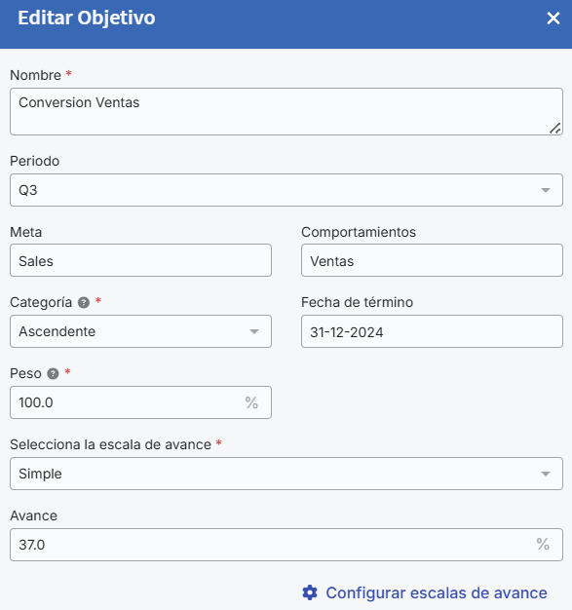
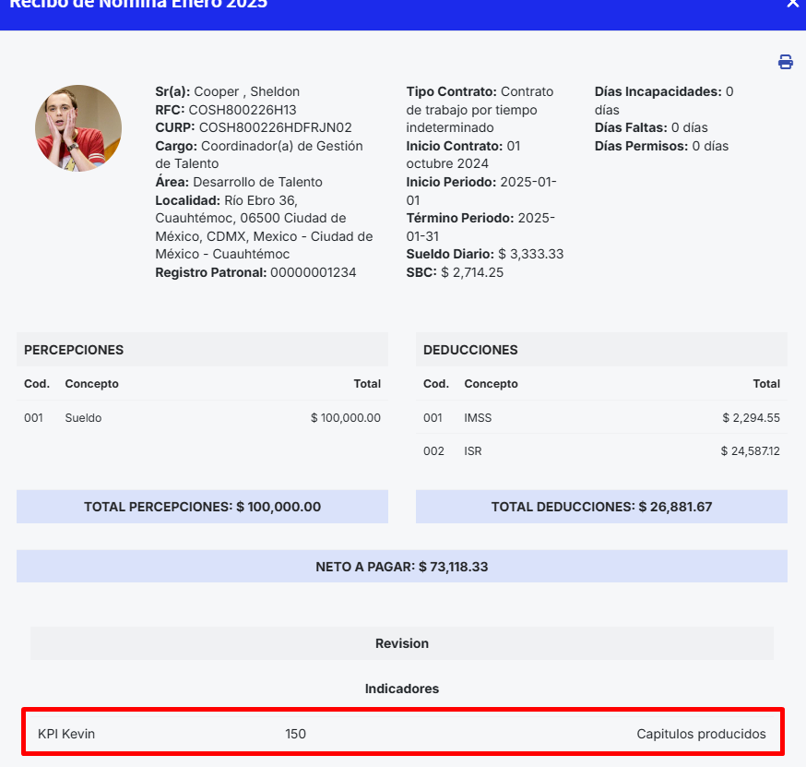
Diferencias
OKR Objetivo por ejemplo de Ventas Logradas.
KPI Resultado Continuo por ejemplo de Carros Armados

Slide 7
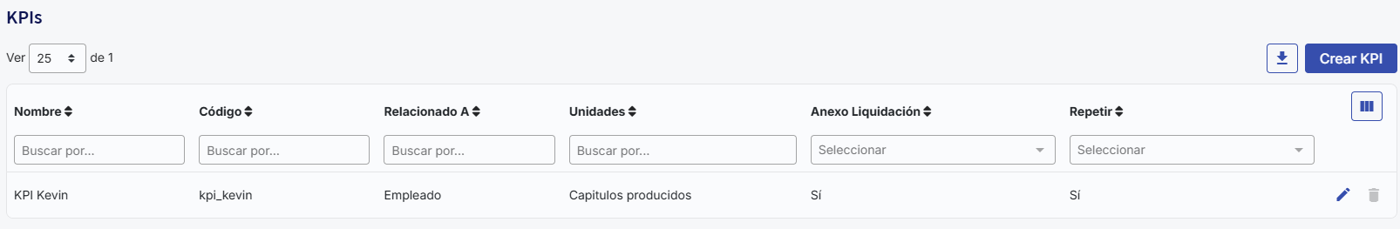
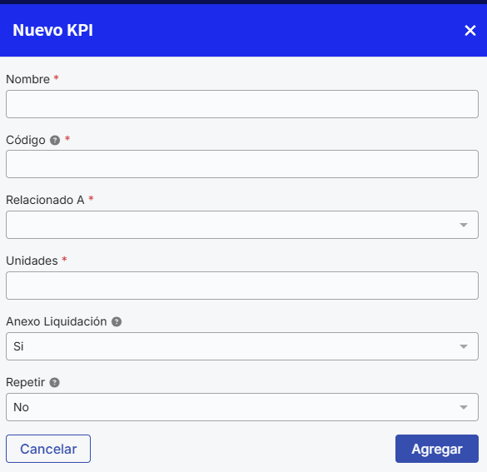
Creación de KPI
Los KPI, como ya vimos, permiten agregar datos de resultados continuos y, con base en estos, tomar decisiones, formular bonos o definir ítems para remunerar dichos logros o resultados según las políticas de nuestra empresa. La ruta para la creación de estos KPI es: ir al engrane (Administración), seleccionar "Maestro de KPI" y posteriormente crear un KPI.

Slide 8

02. KPI como Bonos

Slide 9
Estrategia de Bonos por KPI
🚀 KPI + Bonos = Éxito Empresarial
🧩 1. ¿Por qué vincular KPI con Bonos?
📊 Métricas objetivas → Recompensas basadas en datos, no en opiniones. 🔥 Mayor motivación → Las personas trabajan mejor cuando ven un beneficio directo. 🎯 Alineación estratégica → Todos avanzan en la misma dirección.
🏆 2. Beneficios Clave
🔹 Cultura de Alto Rendimiento → Estimula la competitividad sana. 🔹 Compensación Justa y Transparente → El esfuerzo se traduce en recompensa real. 🔹 Enfoque en Resultados → Se mide lo que realmente importa. 🔹 Feedback Claro → Evita confusión y mejora el desempeño continuo.
.📌 3. ¿Cómo Implementarlo?
📍 Define KPI SMART (Específicos, Medibles, Alcanzables, Relevantes, Temporales). 📍 Establece un sistema claro de bonos → Que motive sin generar frustración. 📍 Monitorea y ajusta constantemente → No todos los KPI funcionan igual para todos.

Slide 10
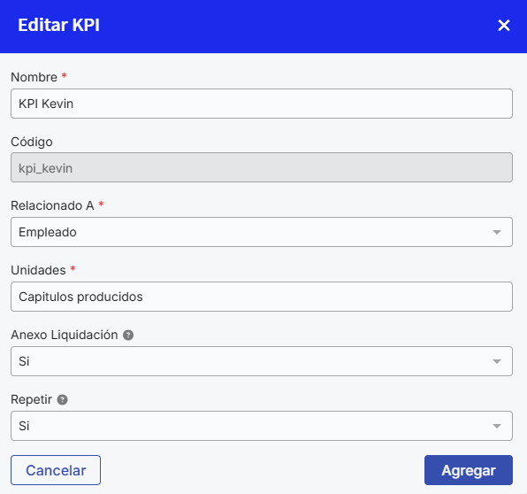
Consideraciones
Presentación del módulo: Nómina
🚀 ¿Qué requiero para crear un KPI?
Primero que nada, es importante que, antes incluso de pensar en este como un bono, tengamos una clara metodología de uso. Por ello, hablaremos de los siguientes puntos:
📊 Segmentación del KPI
Establecer si el KPI estará asignado a una empresa 🏢, un área 🛠️ o directamente a una persona 👤.
📏 Valor del KPI
Definir qué es lo que vamos a medir.
📌 Ejemplo: Capítulos producidos en un proceso de ensamblaje.
🗂️ Maestro de Tablas
Es el lugar donde colocaremos los rangos que nos ayudarán en la formulación del KPI, permitiendo evaluar el desempeño de manera efectiva.

Slide 11

03. Maestro de Tablas y KPI

Slide 12
Maestro de KPI
En Buk
El Maestro de KPI será el paso clave para la generación de un ejercicio como el que presentaremos, en el cual otorgamos un bono por productividad basado en un resultado.
Beneficios de un KPI :
Registros de Resultados por Periodo (ojo no influye en OKR)
Reconocimiento por resultados.
Segmentación según nuestras necesidades.
Aspectos Relevantes
Independencia: Un KPI puede vivir incluso sin la necesidad de tener un maestro de tablas
Información por periodo: como lo mencionamos, el KPI vive en un periodo, no en un rango de fechas

Slide 13
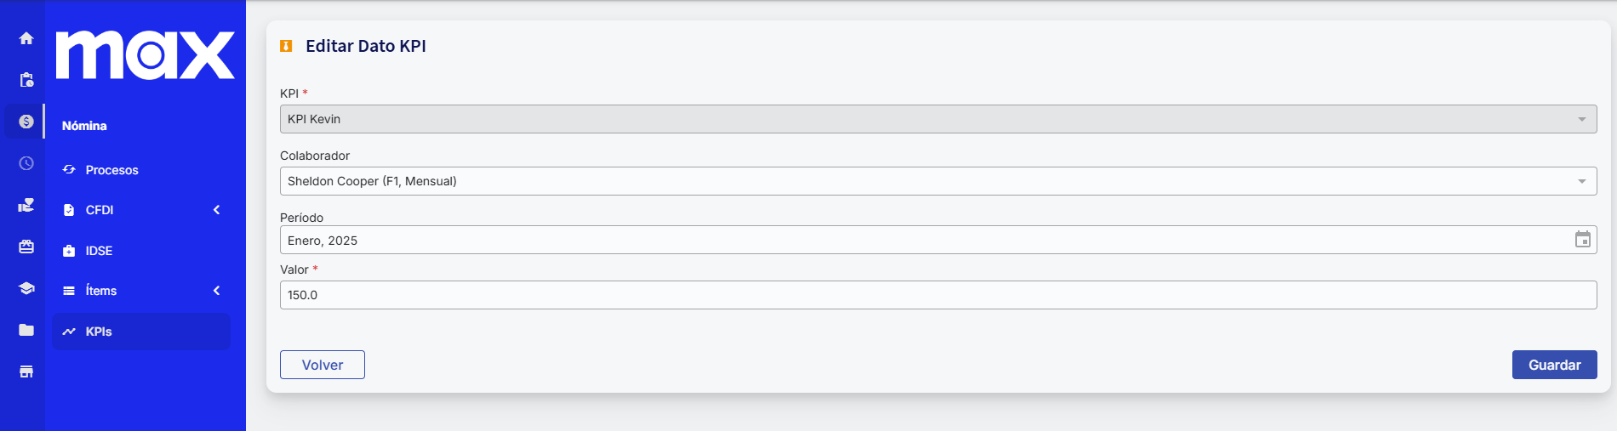
El registro de un KPI debe realizarse cada vez que deseemos ingresar el resultado obtenido o, en su caso, al momento de calcular el bono. Es importante recordar que este bono puede ser acumulado o correspondiente a un solo periodo.

Slide 14

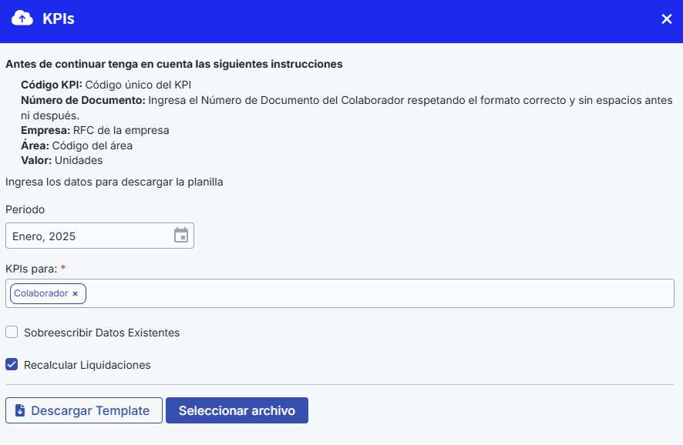
Agregar KPI Masivamente
🛠️ Como en cualquier gestión dentro de Buk, también podemos cargar estos KPI de manera masiva, seleccionando el 📅 periodo correspondiente, ya sea para un colaborador 👤, una empresa 🏢 o una subárea 🗂️. Además, si lo necesitas, puedes sobrescribir y recalcular los recibos de nómina para aquellos ítems formulados 💡.

Slide 15
04. Formulación de Ítems a base de KPI

Slide 16
Ítem Formulado a base de KPI
Ítems Formulados
En Buk, un ítem formulado es un concepto de nómina cuyo valor se calcula automáticamente a partir de una fórmula basada en diferentes variables, como sueldos, bonos, deducciones u otros indicadores. Esto permite personalizar y automatizar los cálculos en los recibos de pago. 😊
Tipos de Formulación
Con base en la Asistencia del colaborador
Con base a los periodos de pago
Eligiendo KPI que funcionaran como variables
Aspectos a tener en cuenta
La formulación de estos ítems depende de varios factores. Por ejemplo, una formulación basada en asistencia requerirá un correcto registro y aprobación de ausencias. En el caso de los periodos, es fundamental tener claridad sobre el momento en que se desea pagar el bono. Finalmente, agregar un ítem formulado mediante un KPI implica llevar un registro adecuado y decidir cuándo y cómo se llevará a cabo este proceso

Slide 17
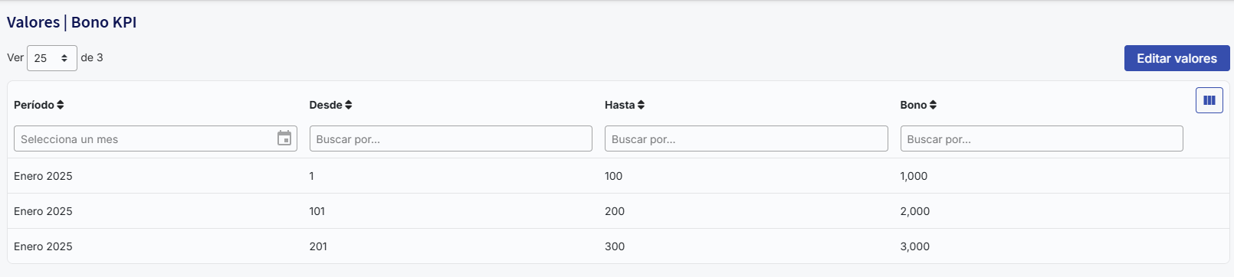
Maestro de tablas
El Maestro de Tablas consta de tres apartados principales:
Código 🧑‍💻: Identifica la tabla en el sistema, permitiendo su uso y gestión.
Columnas 📊: Indican dónde se encuentra la información que el sistema debe buscar, similar a una función BUSCARV.
Rangos 📈: Definen los valores de referencia para calcular el bono correspondiente en un ítem formulado

Slide 18
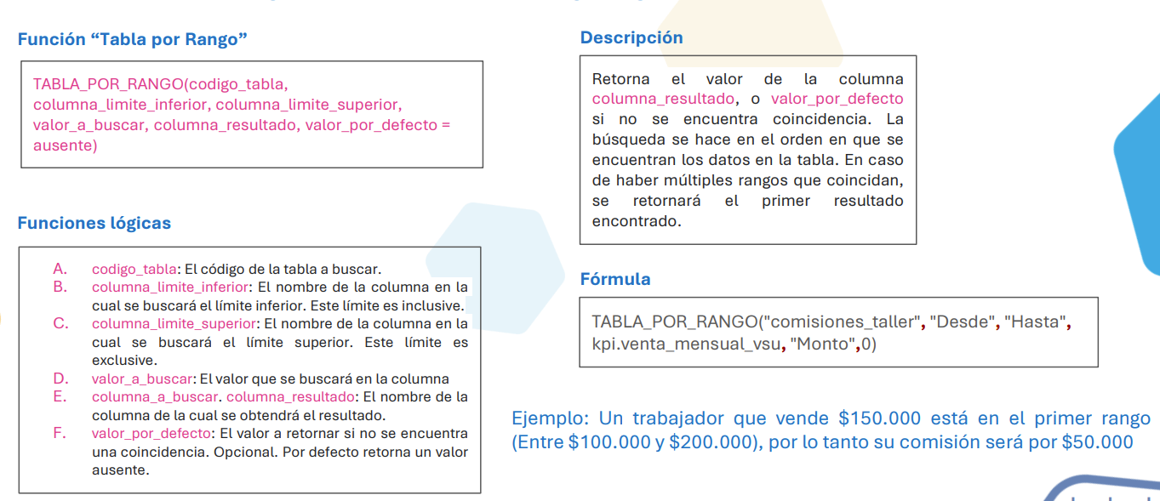
Formulación

Slide 19
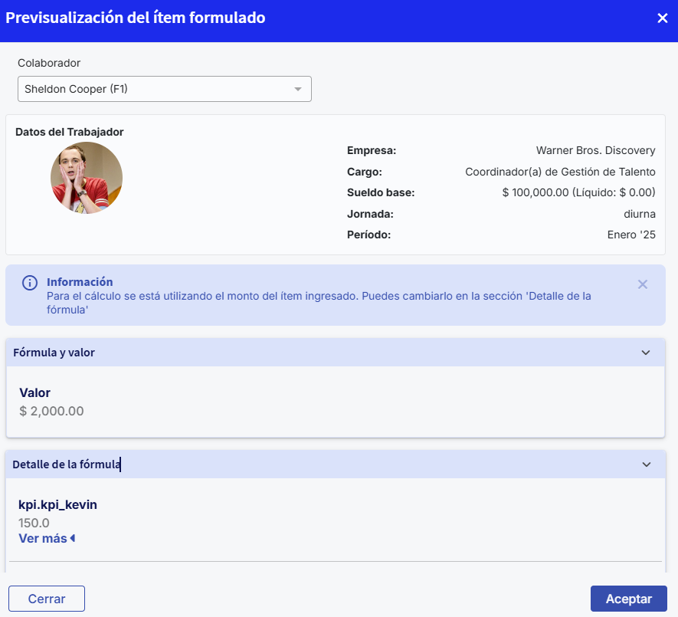
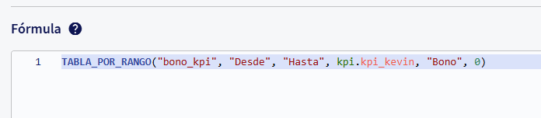
Formulación
En este caso, la fórmula indica dónde se buscará la información y, según el KPI asociado al colaborador, se asignará un bono, el cual también fue configurado en el 'Maestro de Tablas'.

Slide 20

Presentación del módulo: Nómina
“Una nómina bien gestionada impulsa tanto el bienestar de los colaboradores como el éxito de la empresa.”

Slide 21



